Slide 1
Automatizando la infraestructura con Terraform en AzureDevops
Juan Jose Gazzola
DevOps Engineer - San Cristobal Seguros

Slide 2


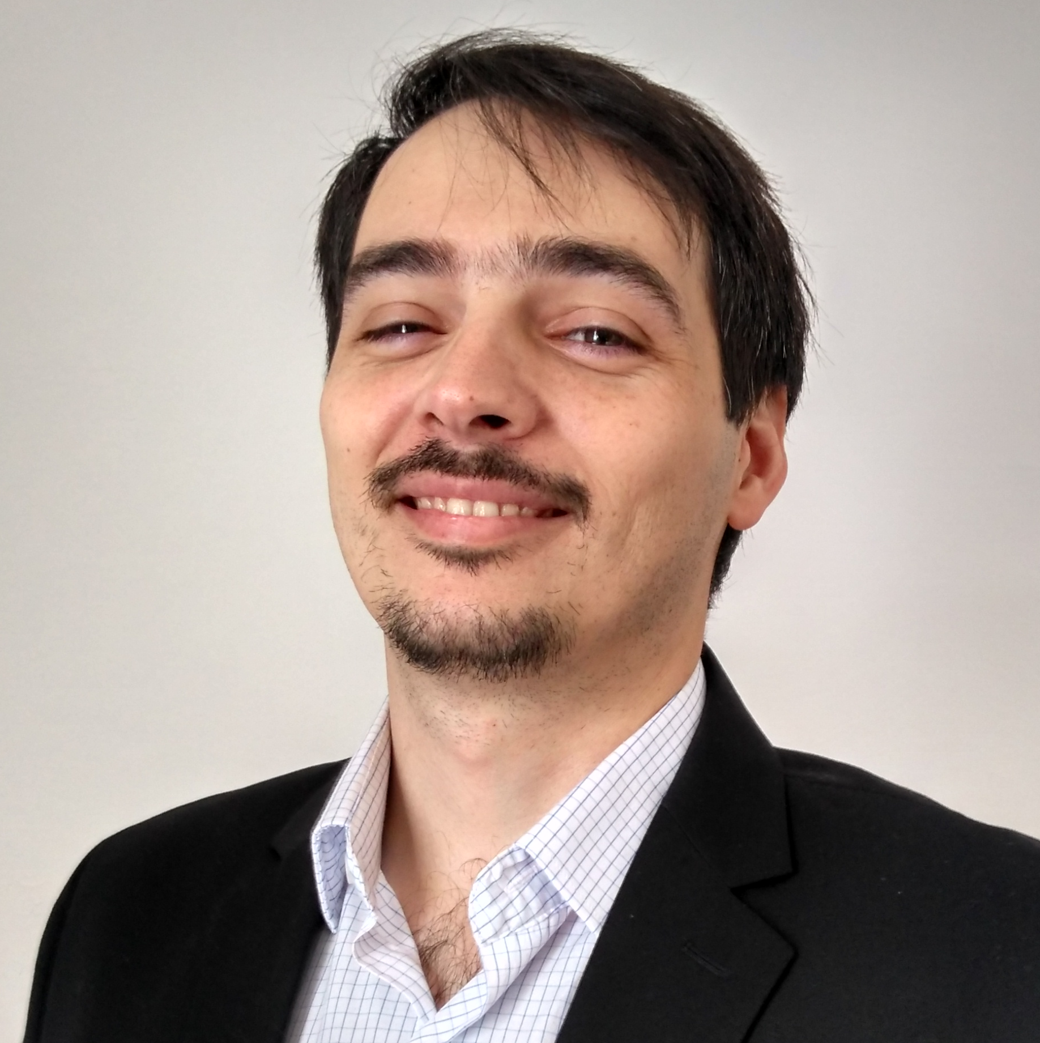
Tengo mas de 15 años de experiencia en IT.
Actualmente me encuentro desempeñando el rol de Ingeniero en el equipo de DevOps de San Cristobal Seguros.
Mi pasatiempo es crear contenido, y compartir mis experiencias en IT en YouTube para el canal DevOpsToBe que esta en sus etapas iniciales.
Juan Jose Gazzola
@juanjo_gazzola

Slide 3
¿ Que tratamos de resolver?
Automatizar el proceso de despliegue
Mejorar nuestros tiempos de entrega
Minimizar el numero de errores
Tener una infraestructura idéntica entre nuestros ambientes

Slide 4

Terraform Azure DevOps

Slide 5
Terraform + Azure DevOps
Entrega continua (CI/CD)
Colaborar como equipo
Verificar el código antes de ser desplegado

Slide 6
¿Como lo hicimos?
Crear un repositorio común
Crear un proceso de build para nuestras intregraciones (PR)
Crear un flujo de despliegue para cada uno de nuestros ambientes

Slide 7
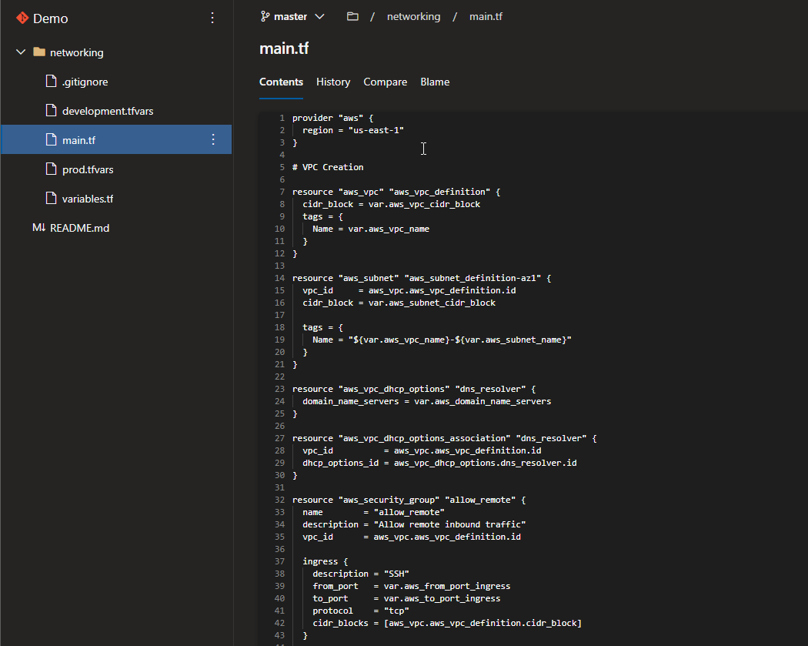
Creación del repositorio
Elegir una estrategia para ordenar nuestro código
Lo importante a la hora de organizar nuestro código es tener una estructura acorde a nuestras necesidades.

Slide 8
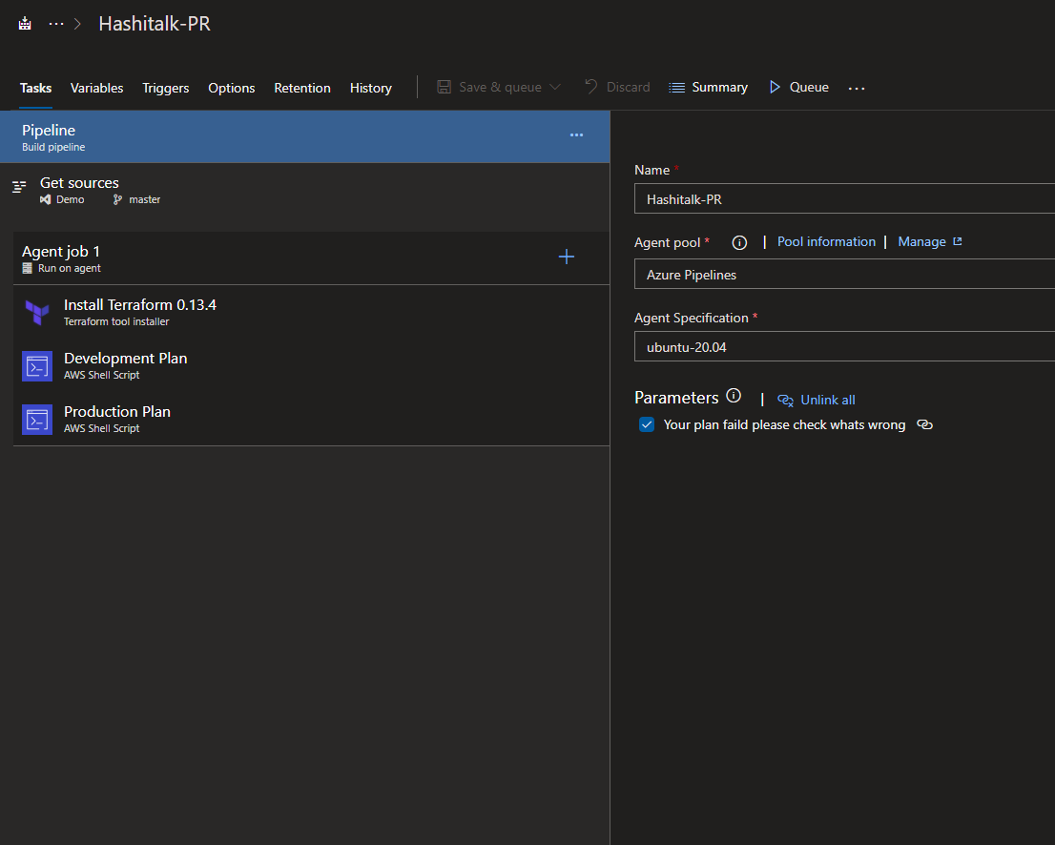
Creación de build para nuestro PR
Elegir un proceso acorde a nuestros ambientes y proyectos
Como en el momento de crear nuestro repositorio también tenemos que crear una estructura acorde para necesidades

Slide 9
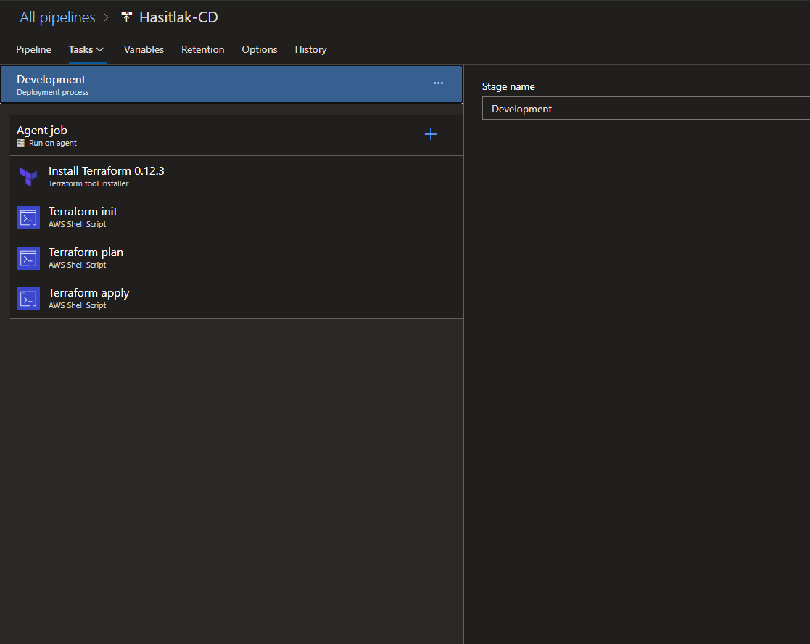
Creación Release
Elegir un proceso acorde a nuestros ambientes y proyectos
Como en el momento de crear nuestro build también tenemos que crear una estructura acorde para nuestras necesidades

Slide 10
DEMO

Slide 11
Conclusiones y sugerencias
Para automatizar el proceso se pueden incluir herramientas que optimicen el proceso como el ejemplo de Atlantis
En los repositorios tener reviewer que puedan chequear el código
Colocar el terraform.state en un repositorio remoto (Consul,S3, Azure Blob)

Slide 12
Enlaces y herramientas
Terraform: https://www.terraform.io/docs/index.html
Azure DevOps: https://docs.microsoft.com/en-us/azure/devops/?view=azure-devops
Consul: https://www.consul.io/docs
Atlantis: https://www.runatlantis.io/

Slide 13
Tengo mas de 15 años de experiencia en IT.
Actualmente me encuentro desempeñando el rol de Ingeniero en el equipo de DevOps de San Cristobal Seguros.
Mi pasatiempo es crear contenido, y compartir mis experiencias en IT en YouTube para el canal DevOpsToBe que esta en sus etapas iniciales.
Juan Jose Gazzola
@juanjo_gazzola

